Slide 1
第2章
Java编程基础

Slide 2
本节内容
基本语法
变量
运算符
选择结构语句
循环结构语句
方法

Slide 3

2.1 Java的基本语法
  Java中的程序代码都必须放在一个类中。类需要使用class关键字定义，在class前面可以有一些修饰符，格式如下：

Slide 4

2.1 Java的基本语法
  （1）Java中的程序代码可分为结构定义语句和功能执行语句，其中，结构定义语句声明一个类或方法，功能执行语句实现具体的功能。每条功能执行语句的最后都必须用分号;结束。
  （2）Java语言严格区分大小写。
  （3）程序代码整齐美观、层次清晰。
  （4）Java程序中一句连续的字符串不能分开在两行中书写。可以这样：

Slide 5
注释（Comments）
（1）单行 ：//…
（2）多行 ：/*
…
*/
（3）文档注释 ：
/**
…
**/

Slide 6
标识符
标识符：表示变量、方法或类等的名字。
规则：
  只能使用字母、数字、下划线和美元符($)。
  只能以字母、下划线和美元符开头。
  严格区分大小写，没有长度限制。
  标识符不能是Java的关键字。
$programe
_java
$programe_java1
programe2_1
my_class
12programe
&_java
$programe java1
%programe21
class

Slide 7
标识符命名行业规则：
命名要看其名，知其意。例如使用userName表示用户名，password表示密码。
包名一律小写。例如：cn.itcast.test。
类名和接口名每个单词的首字母都要大写。如：ArrayList、Iterator。
常量名一律大写，单词之间用下划线连接。例如：DAY_OF_MONTH。
变量名和方法名的第一个单词首字母小写，从第二个单词开始每个单词首字母大写。例如：lineNumber、getLineNumber。

Slide 8
关键字
关键字：编程语言里事先定义好并赋予了特殊含义的单词，也称作保留字。
abstract | boolean | break | byte | case
catch | char | const | class | continue
default | do | double | else | extends
false | final | finally | float | for
goto | if | implements | import | instanceof
int | interface | long | native | new
null | package | private | protected | public
return | short | static | strictfp | super
switch | synchronized | this | throw | throws
transient | true | try | void | volatile
while

Slide 9
常量
常量：在程序中固定不变的值，是不能改变的数据。
整型常量
  二进制：00110101
  八进制：以0开头，其后由0 ~7组成，如：0342。
  十进制
  十六进制：以0x或者0X开头，其后由0~9、A~F组成，如0x25AF。

Slide 10
常量
  常量：在程序中固定不变的值，是不能改变的数据。浮点数常量
  float单精度浮点数：以F或f结尾，如：2.3f
  double双精度浮点数：以D或d结尾或不加任何后缀
  浮点数常量还可以通过指数形式来表示，如2e3f，5.2e+2f
  字符常量
  用于表示一串连续的字符，用（" "）引起来
  一个字符串可以包含零个、一个、多个字符
  布尔常量：true、false
  null常量：对象的引用为空

Slide 11

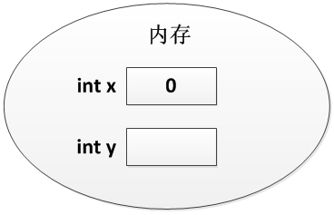
2.2 变量
变量：程序运行期间随时产生一些临时数据，保存在一些内存单元中，每个内存单元用一个标识符来标识，称之为变量，定义的标识符就是变量名，内存单元中存储的数据就是变量的值。

Slide 12
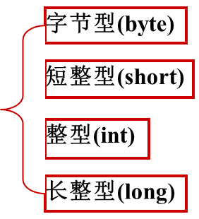
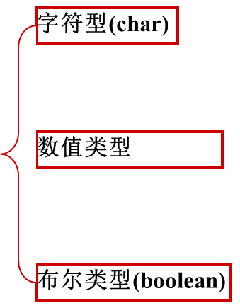
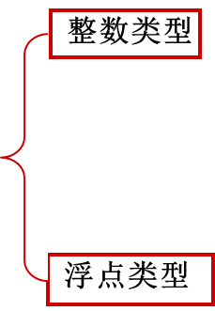
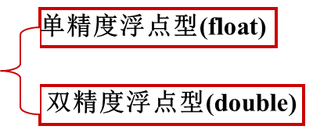
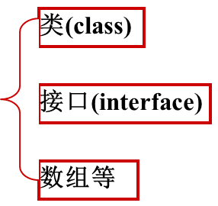
2.2 变量
数据类型划分：
基本数据类型
Java数据
类型
引用数据类型

Slide 13
2.2 变量
1. 整型：
byte：8位，默认值(byte)0
int（缺省）：16位，默认值0
short：32位，默认值(short)0
long：64位，数后加字母l或L，默认值0L
2. 浮点型：
float：32位，数后加f或F，默认值0.0f
double（缺省）：64位，默认值0.0

Slide 14
2.2 变量
3. 字符型
char：赋值‘a’ 或97，默认值‘\000’(空字符)
转义字符反斜杠（\），如：\n,\r,\t。
4. 布尔型
boolean：取值true和false，默认值false 。

Slide 15
变量的类型转换
自动类型转换：低优先级的数据自动会转换为高优先级的数据。
变量在表达式中进行运算时，也有可能发生自动类型转换，这就是表达式数据类型的自动提升。
低
高
byte short
int long float double
char
强制类型转换：优先级高的数据转换为优先级低的数据。
例如： double d=3.14159; int a=(int)d;

Slide 16
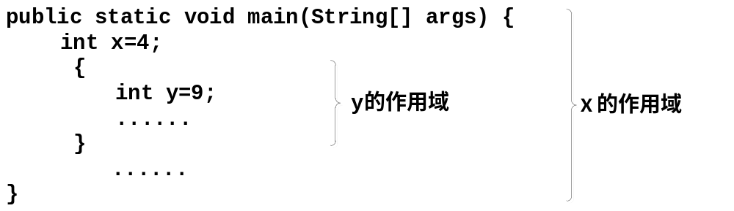
变量的作用域
变量在它的作用范围内才可以被使用，这个作用范围称为变量的作用域。
定义变量的一对大括号所包含的代码区域。

Slide 17
2.3 运算符
算数运算符
关系运算符
布尔逻辑运算符
位运算符
赋值运算符

Slide 18
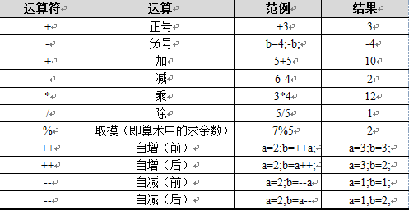
算术运算符

Slide 19
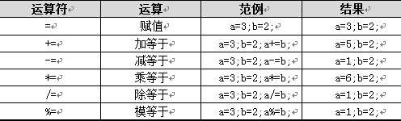
赋值运算符

Slide 20
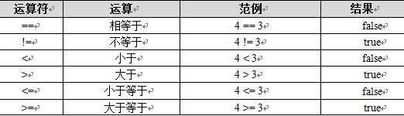
关系运算符

Slide 21
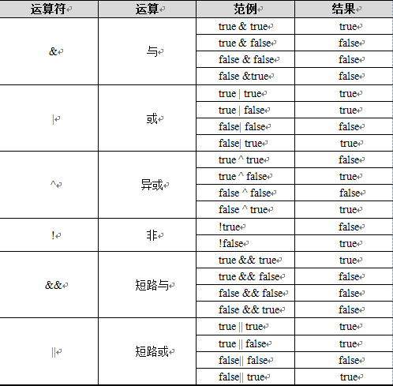
逻辑运算符

Slide 22
逻辑运算符
注意区别简洁（短路）&&、||和非简洁（短路）&、|
例如，int a=6,b=8,c=10,d=12;
boolean x=++a>b++&&c++>d--;
若其前面的表达式值为假，则不再计算其后面的表达式
(a=7，b=9，c=10，d=12，x=false)
不管其前面的表达式值为什么，都计算其后面表达式
boolean x=++a>b++&c++>d--;
(a=7，b=9，c=11，d=11，x=false)

Slide 23
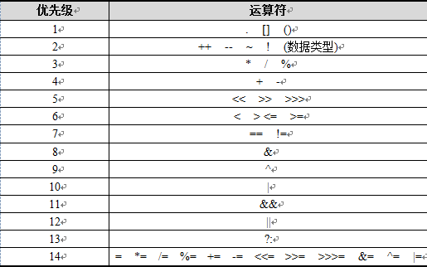
运算符的优先级

Slide 24
条件运算符
条件运算符为？：，一般形式为：
表达式1？表达式2：表达式3；
例如，
int max, a=20, b=19;
max=a>b?a:b;

Slide 25
控制结构
顺序结构(sequence)
选择结构(selection)
循环结构(loop)

Slide 26
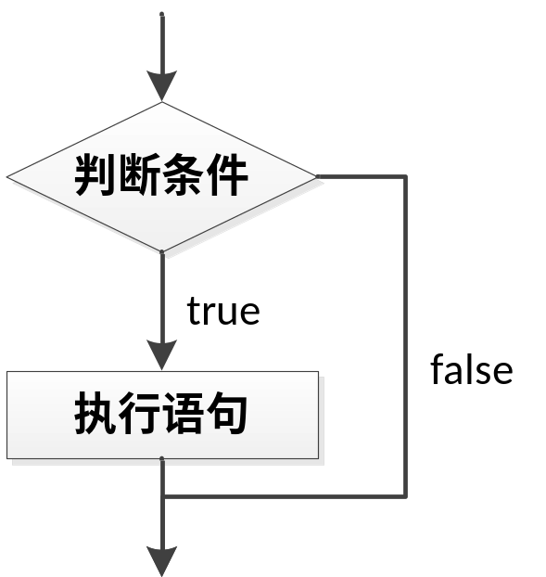
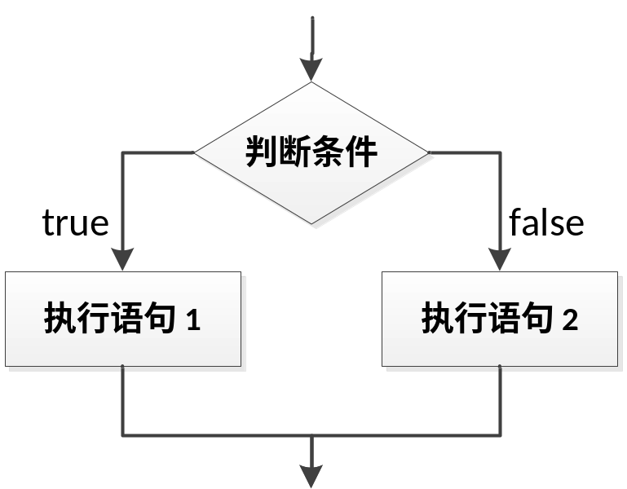
2.4 选择结构语句
if…else：根据条件的判断，执行语句。
if (条件) {
语句(组);
}
if (条件) {
语句(组)1；
} else {
语句(组) 2；
}

Slide 27
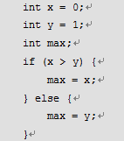
2.4 选择结构语句
条件运算符和if-else类似
等价于

Slide 28
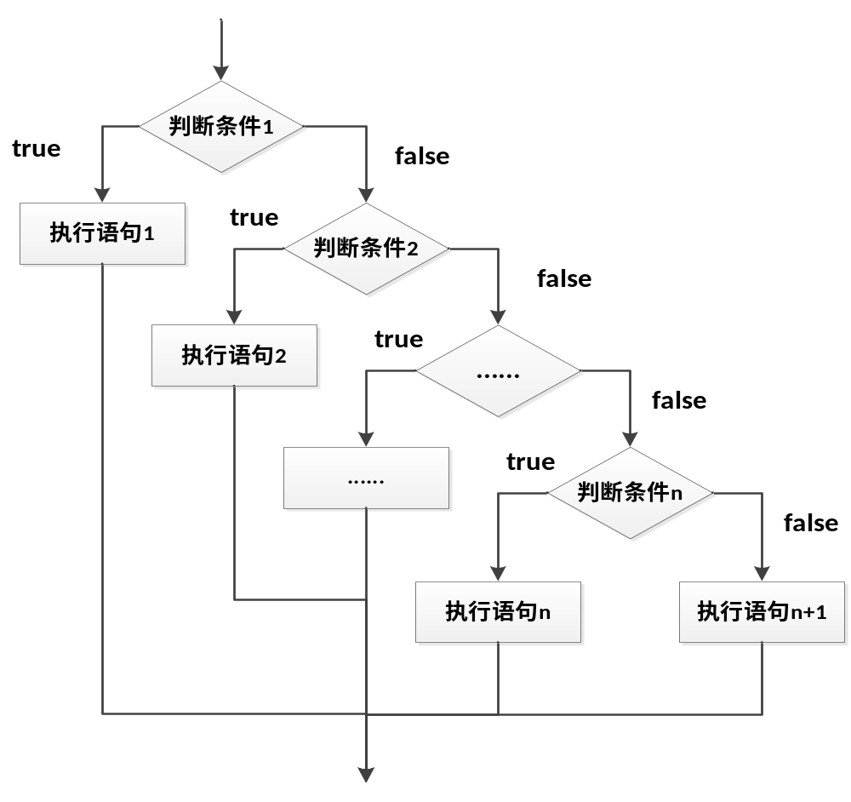
2.4 选择结构语句
if (条件1){
语句(组) 1；
}
else if(条件2){
语句(组) 2；
}
……
else if(条件M){
语句(组) M；
}
else{
语句(组) N；
}

Slide 29
2.4 选择结构语句
if语句可以提高程序的健壮性！对各种可能的情况进行分析，使用if~else进行判断，提高程序的实用性！

Slide 30
2.4 选择语句
switch：根据表达式的值判断执行哪段语句
表达式必须为byte，short，int，char，枚举，String类型
switch(表达式){
case 常量值 1:
语句(组);
break;
case 常量值 2:
语句(组);
break;
case 常量值 N:
语句(组);
break;
default:
语句(组);
}
常量值必须是与表达式类型兼容，且不能重复
break跳出switch 语句
若所有的case都不匹配，则可去执行default语句

Slide 31
2.5 循环结构语句
循环或重复结构：多条语句重复执行。
  while 循环
  do-while循环
  for 循环
    do
    { 语句组; }
    while(条件);
  for(变量初始化; 条件; 递增或递减变量的值)
    {语句组; }
  while(条件)
  { 语句组; }

Slide 32
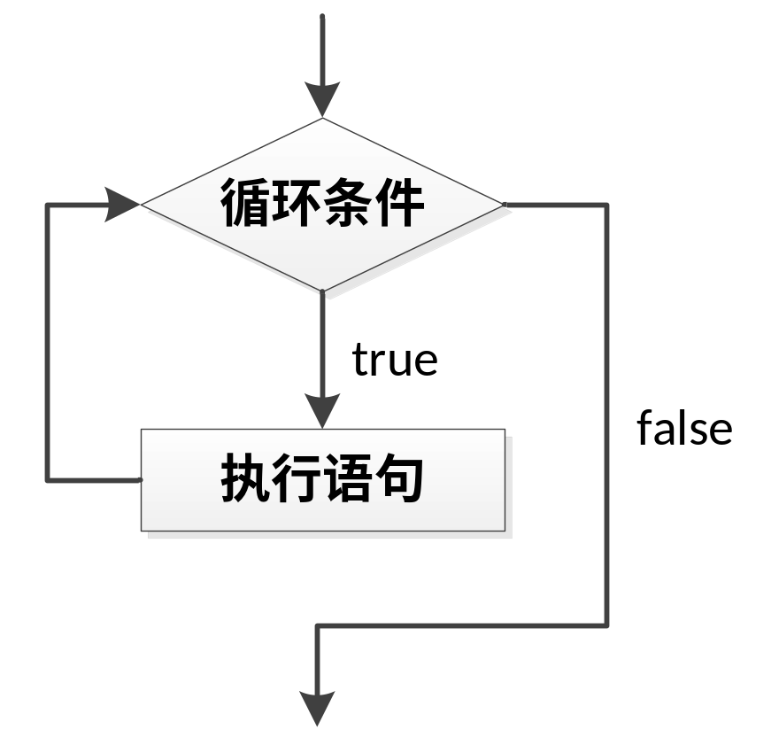
2.5 循环结构语句
while语句：“当”型
while(循环条件){
语句(组);
}

Slide 33
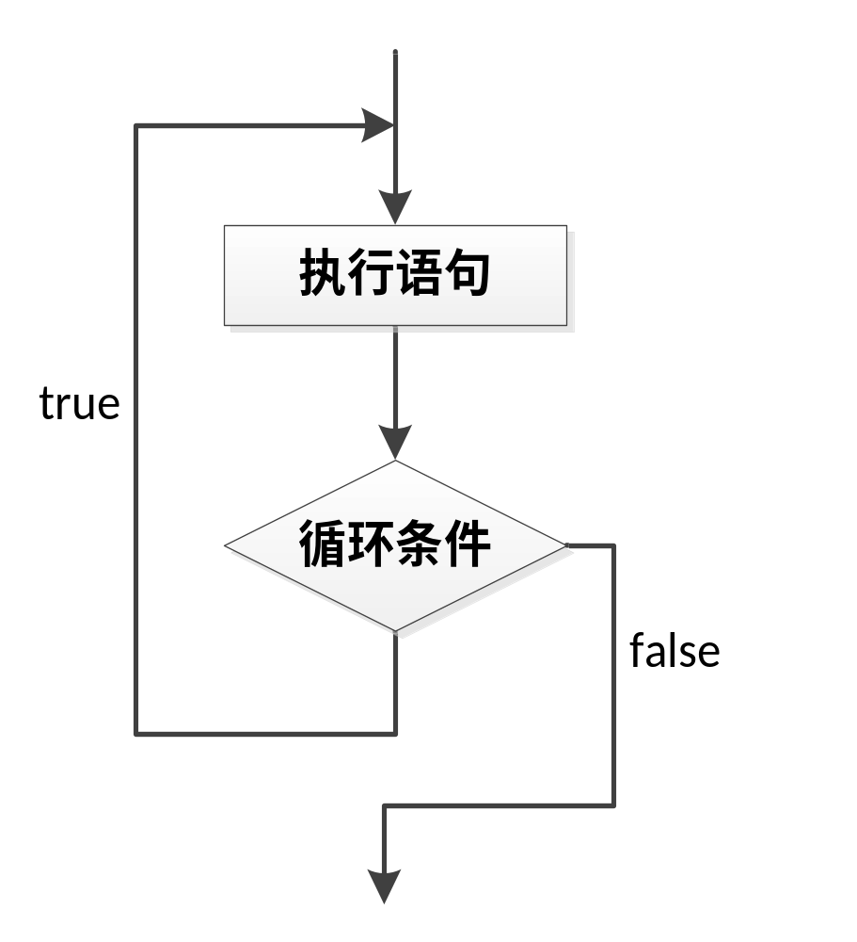
2.5 循环结构语句
do-while语句：“直到”型
do {
语句(组);
} while(循环条件);

Slide 34
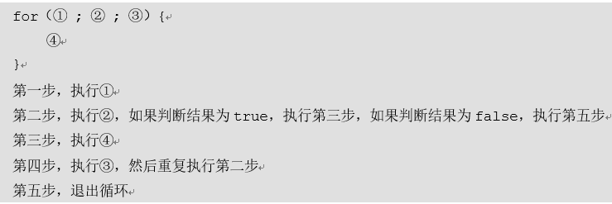
2.5 循环结构语句
for语句：
for (初始化表达式; 循环条件; 操作表达式) {
语句(组);
}

Slide 35
2.5 循环结构语句
循环嵌套：三种循环语句都可以嵌套，也可以互相嵌套，如最常见的在for循环中嵌套for循环。

Slide 36
2.5 循环结构语句
循环语句可以帮助我们减少编写代码的开销！寻找重复事件的循环规律是循环语句的关键！

Slide 37
2.5.5 跳转控制语句
标号：一个标示符，用于给程序块取名。
语法格式：
label:{语句块}

Slide 38
2.5.5 跳转控制语句
如：
A:{
…
B:{
…
}
}
标记代码块A
标记代码块B

Slide 39
2.5.5 跳转控制语句
break
  无标号：跳出本层循环
  有标号：跳出指定循环
continue
  无标号：跳出本层循环的本次循环
  有标号：跳出标号指定循环的本次循环

Slide 40
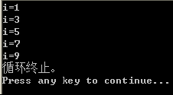
举例：用不带标号的break语句终止循环
public class BreakDemo{
public static void main(String args[]){
for(int i=1;i<100;i+=2){
if(i>10)break;
System.out.println("i="+i);
}
System.out.println("循环终止。");
}
}
跳出for循环

Slide 41

举例：带标号break语句的使用
public class BreakDemo2{
public static void main(String args[]){
outer:for(int i=1;i<10;i++){
inner:for(int j=1;j<10;j++)
if(i*j>30)break outer;
System.out.println("i="+i);
}
System.out.println("终止循环。");
}
}
inner标号的范围
outer标号的范围

Slide 42
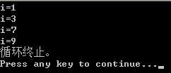
举例：不带标号的continue语句的使用
public class ContinueDemo{
public static void main(String args[]){
for(int i=1;i<=10;i+=2){
if(i==5)continue;
System.out.println("i="+i);
}
System.out.println("循环终止。");
}
}

Slide 43
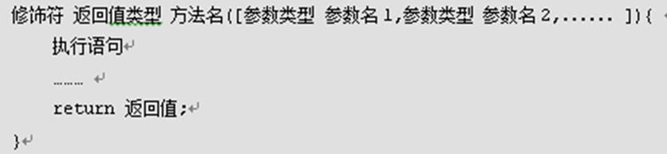
2.6 方法
程序中定义一个方法，实现一个相对完整的功能，在需要时调用该方法即可。可解决代码重复编写的问题。

Slide 44
2.6 方法
修饰符：是对访问权限的限定
返回值类型：限定方法返回值的数据类型
参数类型：限定调用方法时传入参数的数据类型
参数名：是一个变量，用于接收调用方法时传入的数据
return关键字：用于结束方法以及返回方法指定类型的值
  无参数：跳出方法
  有参数：与返回值类型一致
返回值：被return语句返回的值，该值会返回调用者

Slide 45
2.6 方法
方法重载：Java允许在一个程序中定义多个名称相同的方法，但是参数的类型或个数必须不同。
  例如：定义两个发送邮件方法，一个发送单封邮件，一个批量发送，参数不一样。

Slide 46
总结
基本语法
变量
运算符
选择结构语句
循环结构语句
方法

